Slide 1
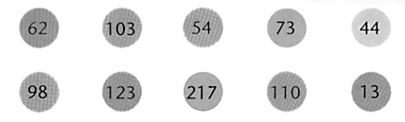
Je fais le point (3)
(préparation à l’évaluation, leçons p.56 à 69)
CM2
1
Trouve le quotient et le reste des divisions sans les poser. Ecris l’égalité qui te permet de vérifier le résultat comme l’exemple
Exemple : 89 : 6 → (6 x ____ ) + ____ = 89 → (6 x 14) + 5 = 89 → q = 14 r = 5
91 : 7 → ____________________________________________________________________________________
75 : 11 → ___________________________________________________________________________________
98 : 12 → ___________________________________________________________________________________
134 : 8 → ___________________________________________________________________________________
171 : 9 → ___________________________________________________________________________________
2
Sans calculer le résultat, entoure le quotient
928 : 17
2831 : 23
3
Trouve le quotient et le reste des divisions sans les poser.
943 : 10 = _______________________________
807 : 100 = _______________________________
92 300 : 1 000 = _____________________________
2 052 : 10 = _______________________________
15 354 : 100 = _______________________________
360 425 : 1 000 = _____________________________
4
Sans poser les opérations indique juste le nombre de chiffre du quotient comme l’exemple
Exemple : 847 : 6 → 6 x 100 < 847 < 6 x 1 000 : il y aura 3 chiffres au quotient
2 741 : 5 → __________________________________________________________________________________
793 : 8 → ___________________________________________________________________________________
7 003 : 7 → __________________________________________________________________________________
4 940 : 5 → __________________________________________________________________________________
35 086 : 9 → ________________________________________________________________________________

Slide 2
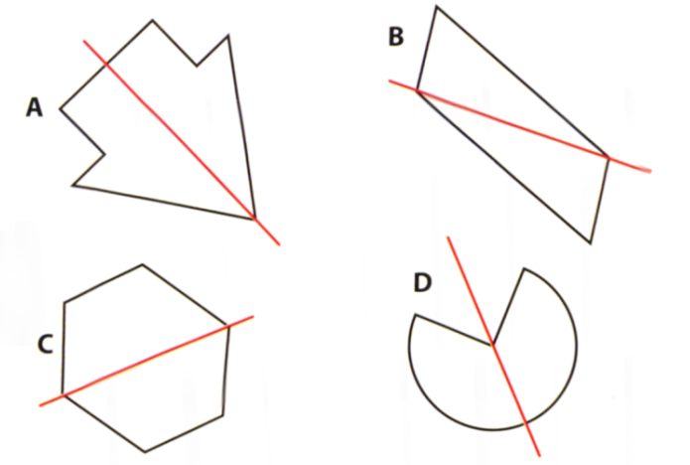

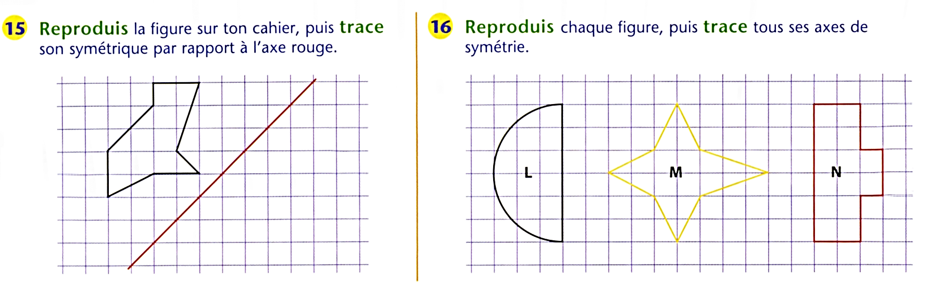
5
Pose et effectue ces opérations
587 : 3
769 : 9
2 954 : 7
8 397 : 8
6
Indique si la droite rouge est un axe de symétrie
7
Indique si les 2 figures sont symétriques par rapport à la droite rouge
8
Trace le symétrique de cette figure par rapport à l’axe rouge
9
Trace tous les axes de symétrie de ces figures

Slide 3
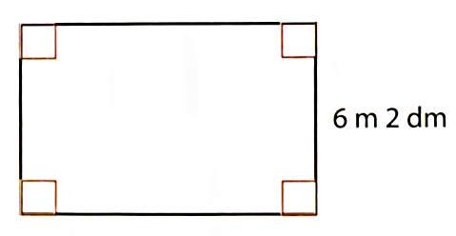

10
Cette pièce rectangulaire a un périmètre de 31 m et 6 dm. Combien mesure son grand côté.
11
Le carreau du quadrillage est l’unité d’air. Exprime l’air de chaque figure. Quand ce n’est pas possible, donne un encadrement.
12
L’unité d’aire est le carreau. Trace :
a) un rectangle ayant une aire de 28 unités
b) Un triangle ayant une aire de 28 unités.

